Slide 1


ỦY BAN NHÂN DÂN QUẬN LONG BIÊN
TRƯỜNG MẦM NON SƠN CA
KHÁM PHÁ KHOA HỌC
Đề tài: Bé cần gì để lớn.
Lứa tuổi: Mẫu giáo bé 3- 4 tuổi
Giáo viên: Nguyễn Thị Thư – Hoàng Lan Hương
Năm học: 2023- 2024

Slide 2

Ăn
Rửa tay sạch
Mặc yếm vào
Bé đứng trước
Lớn đứng sau
Dắt tay nhau
Ngồi vào ghế
Nhai thật kỹ
Nuốt cho ngon
Ăn hết cơm
Không rơi vãi.
Xuân Tửu

Slide 3
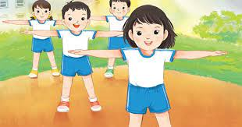

Bé tập thể dục

Slide 4
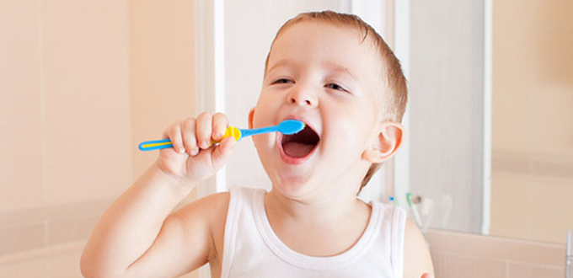
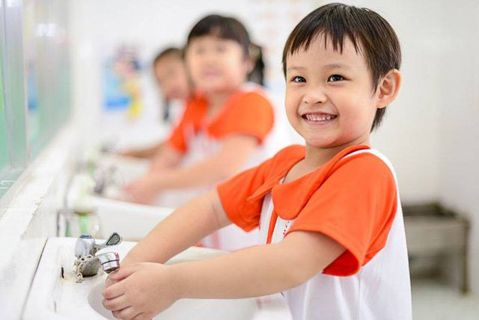
Bé đánh răng
Bé rửa tay

Slide 5
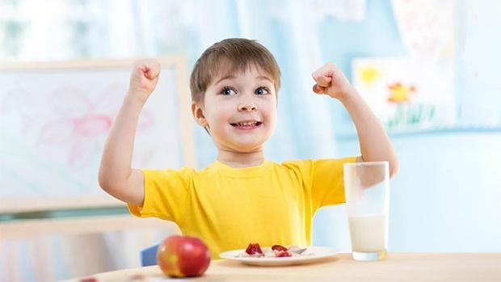
Bé khỏe mạnh

Slide 6
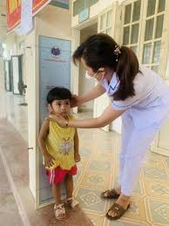
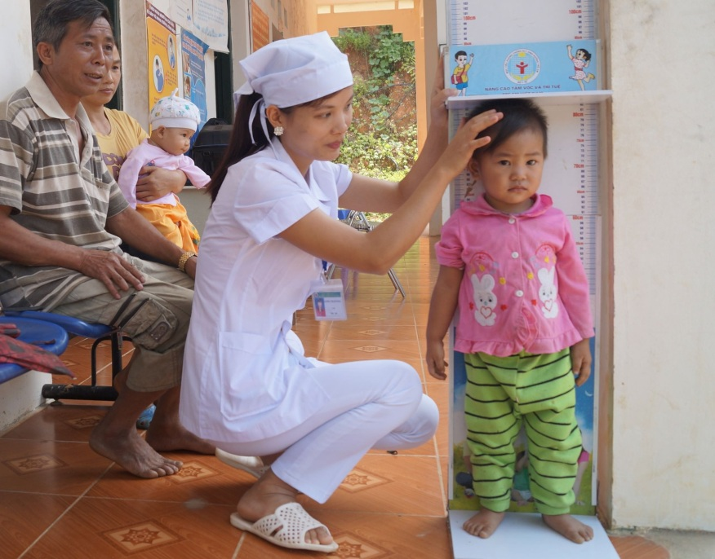
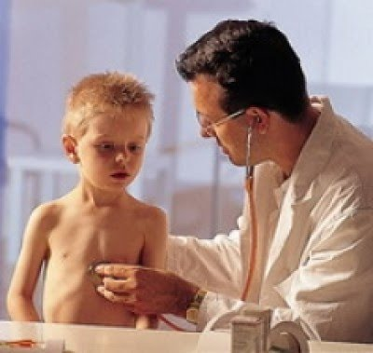
Bé thấp còi, suy dinh dưỡng

Slide 7
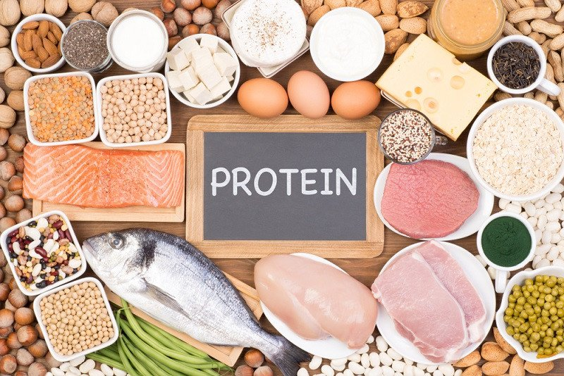
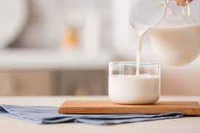
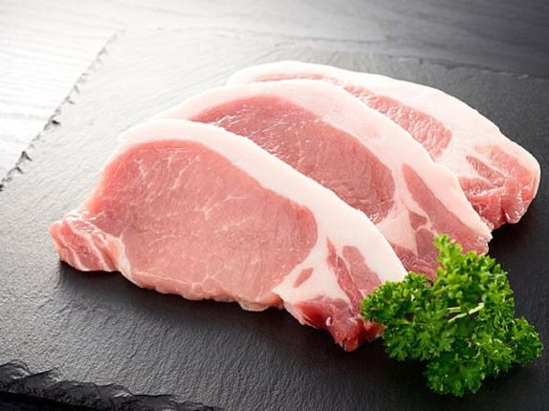
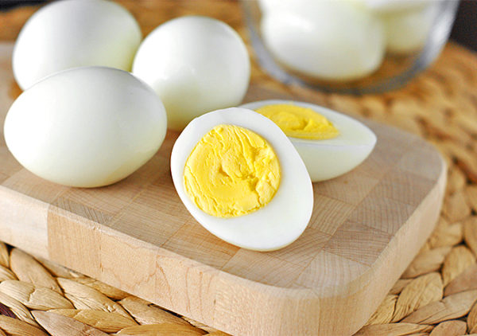
Nhóm thực phẩm giàu chất đạm

Slide 8
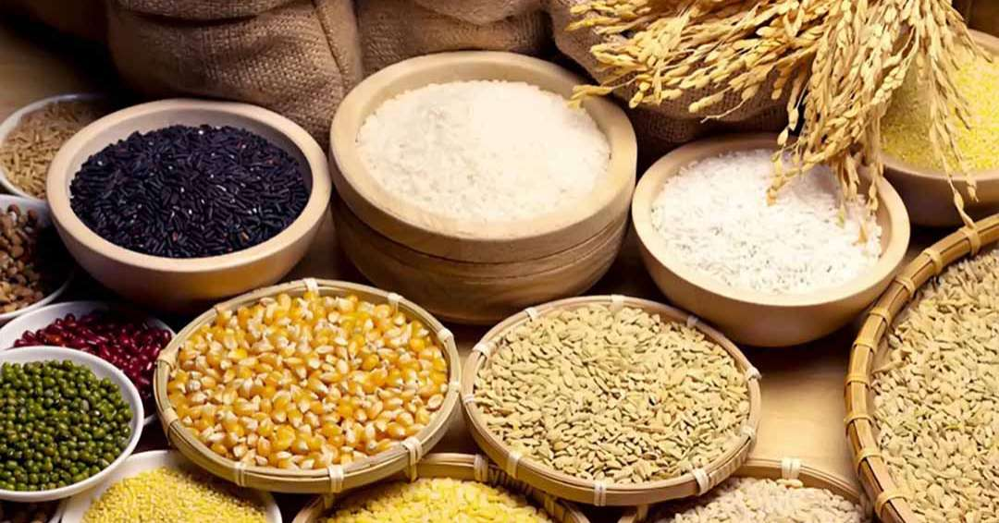
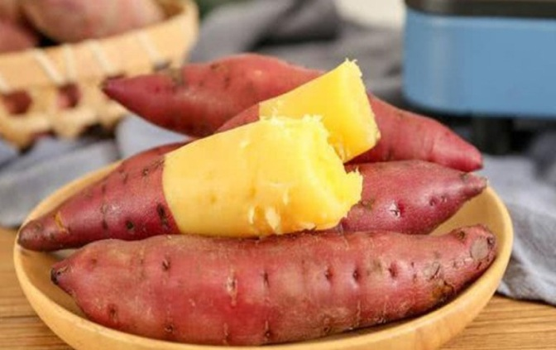
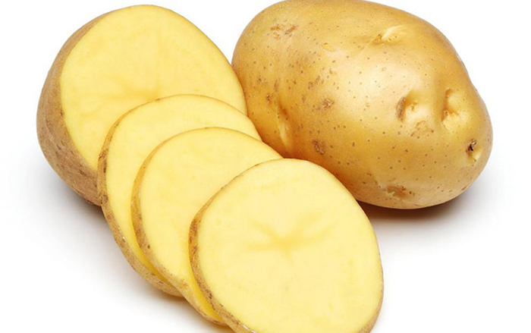
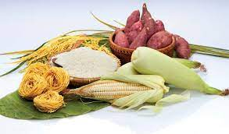
Nhóm thực phẩm giàu chất bột đường

Slide 9
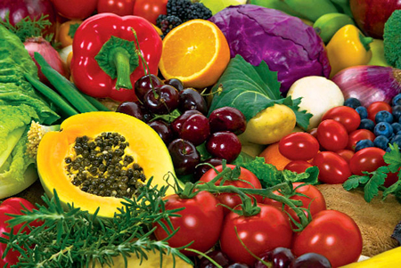
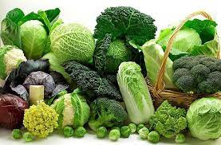
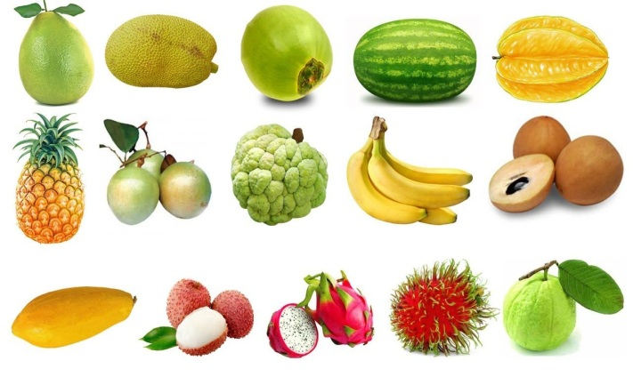
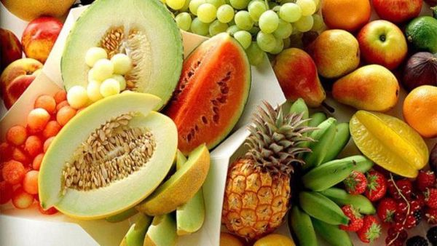
Nhóm thực phẩm giàu chất Vitamin và muối khoáng

Slide 10
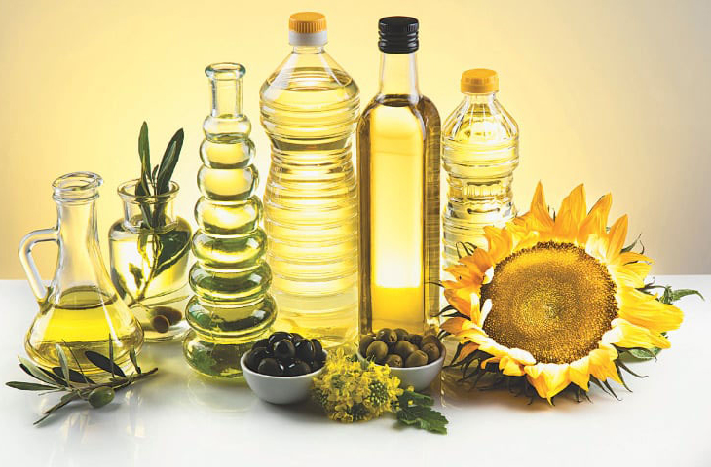
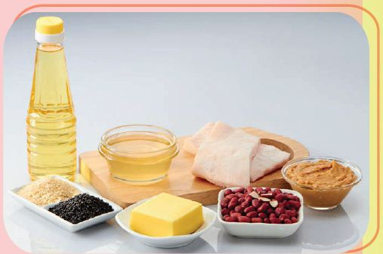
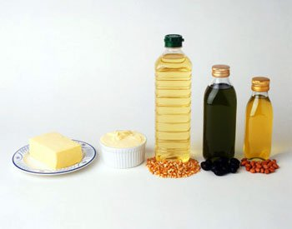
Nhóm thực phẩm giàu chất béo

Slide 11
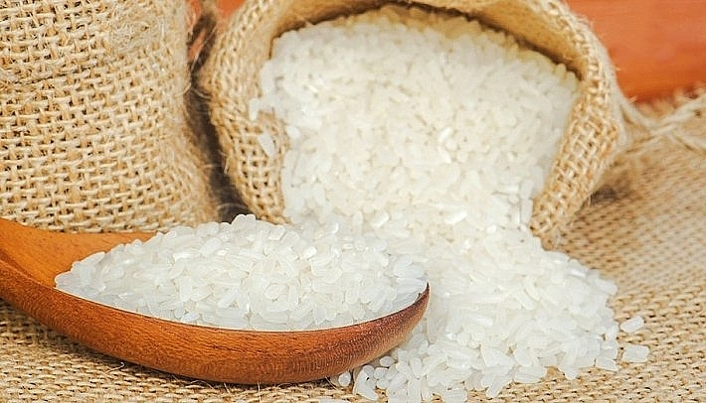
So sánh thực phẩm: Trứng gà – Gạo

Slide 12
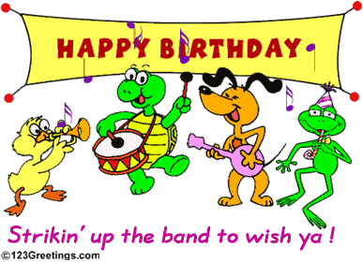
Trß ch¬i: “Nói nhanh, đọc đúng”
Cố lên các bạn ơi

Slide 13
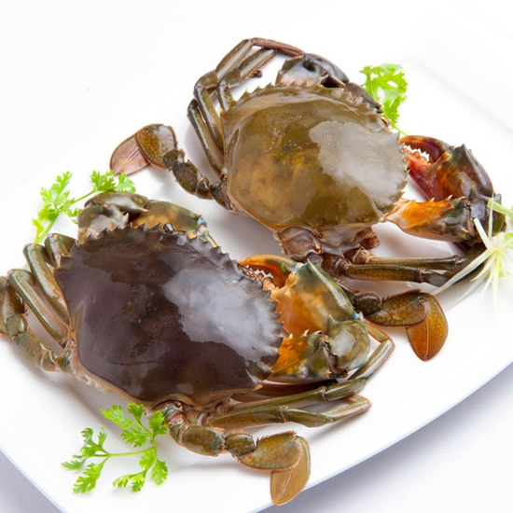
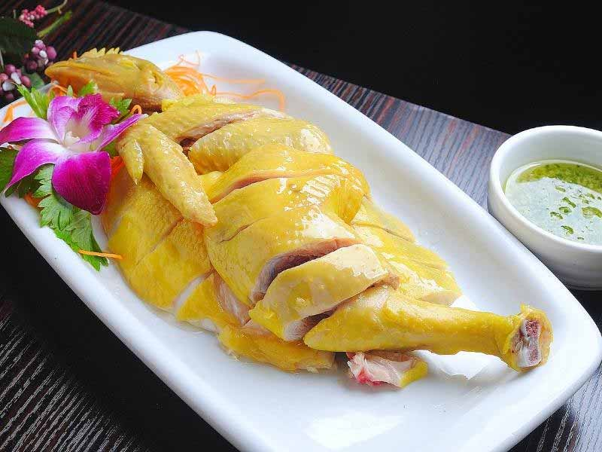
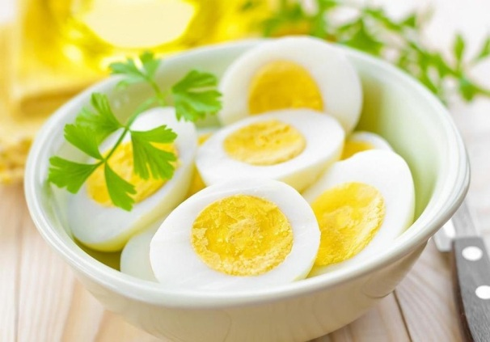
Những thực phẩm thuộc nhóm chất đạm
Cua
Sữa
Thịt gà
Trứng gà

Slide 14
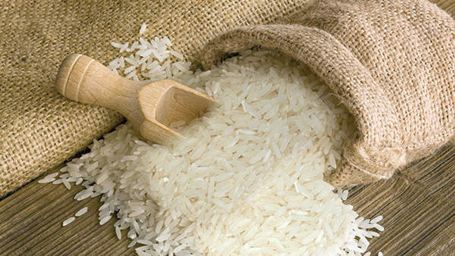
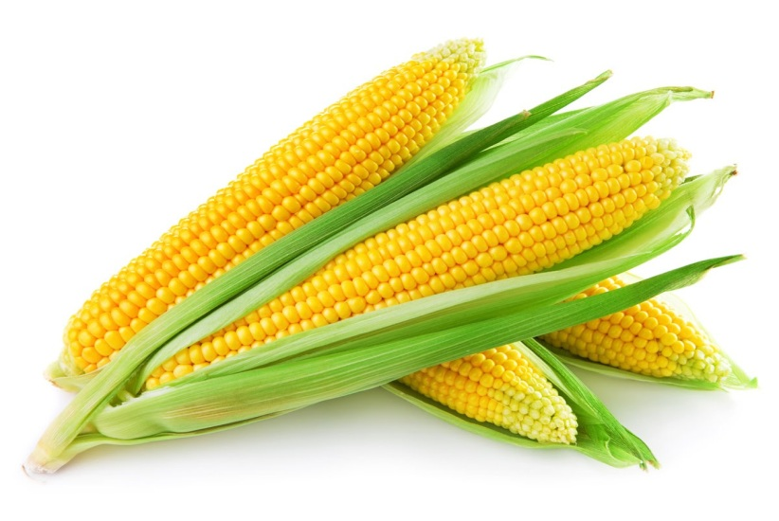
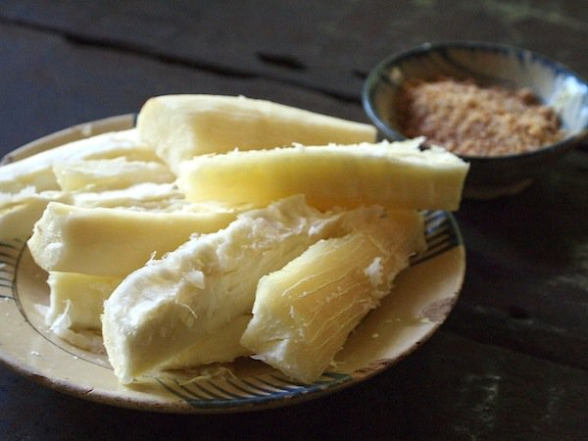
Những thực phẩm thuộc nhóm chất bột đường
Gạo
Ngô
Khoai tây
Sắn

Slide 15
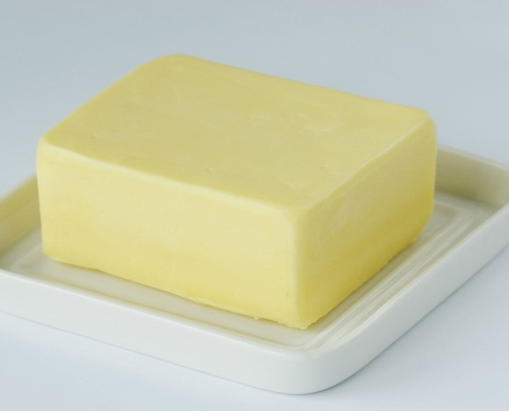
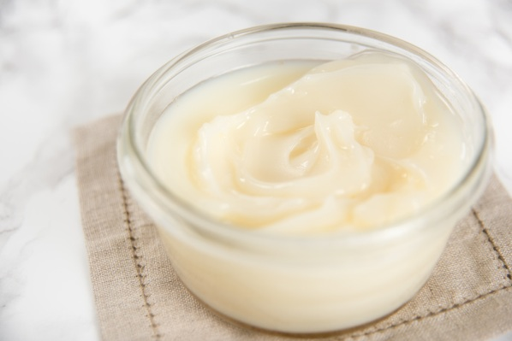
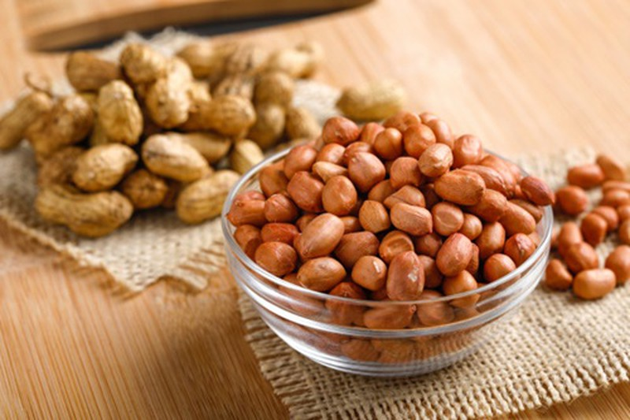
Những thực phẩm thuộc nhóm chất béo
Bơ
Dầu ăn
Mỡ lợn
Bơ

Slide 16
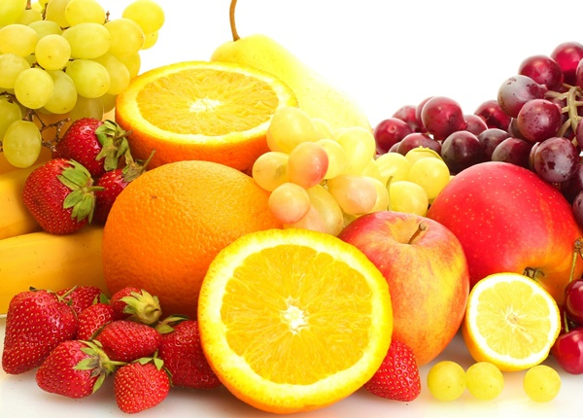
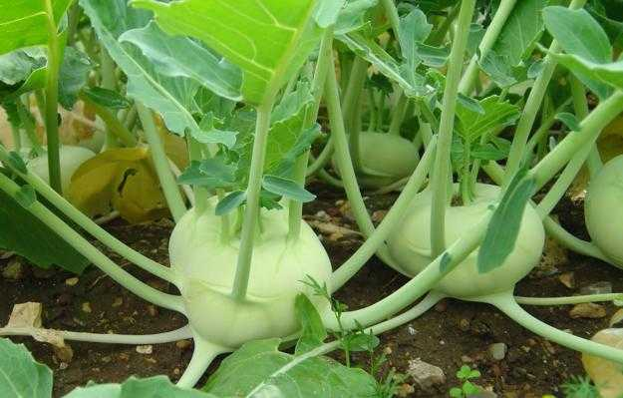
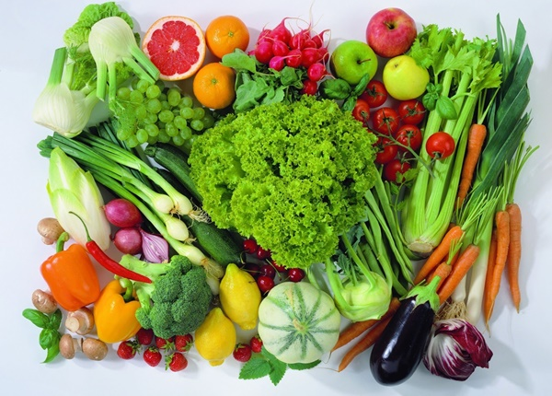
Những thực phẩm thuộc nhóm chất Vitamin và muối khoáng
Các loại quả
Các loại rau xanh
Củ su hào
Rau, củ, quả

Slide 17
Trß ch¬i: “Thi xem đội nào nhanh”
Cố lên các bạn ơi

